Slide 1
Μέθοδος Sequent Peak
Διαστασιολόγηση Ταμιευτήρα με την μέθοδο των διαδοχικών κορυφών

Slide 2
Μέθοδος Sequent Peak
Υποθέτουμε:
Κ(t): ωφέλιμος όγκος για χρονικό βήμα t
R(t): ζήτηση στο χρονικό βήμα t
Q(t): Εισροές στο χρονικό βήμα t
Ξεκινάμε με Κ(0)=0
Υπολογίζουμε την εξίσωση:
Κ(t)= R(t) ‐ Q(t) + Κ(t‐1) (για Κ(t)>0, αλλιώς 0)
Το μέγιστο Κ(t) είναι ο ωφέλιμος όγκος

Slide 3
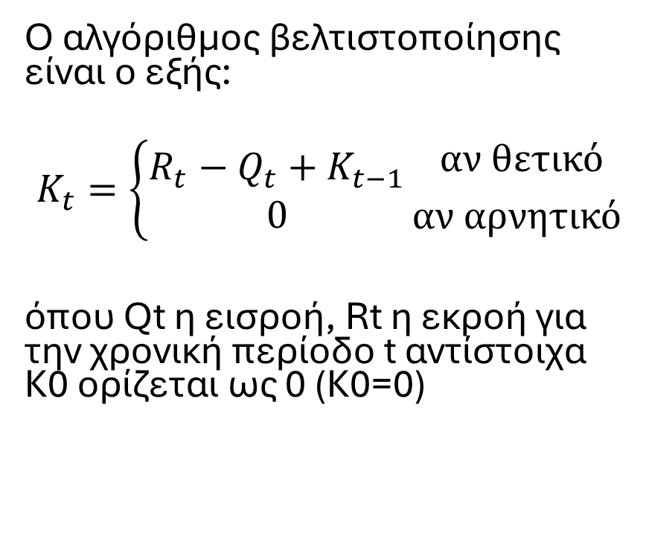
Μέθοδος Sequent Peak
Η μέθοδος μπορεί να εφαρμοστεί για σταθερή ή κυμαινόμενη ζήτηση νερού
Υπολογίζεται το μέγιστο αθροιστικό έλλειμμα νερού ανά χρονική περίοδο, σε παρακείμενες περιόδους και καθορίζεται το μέγιστο από αυτά τα ελλείμματα
Η αλληλουχία εισροών θεωρείται ότι επαναλαμβάνεται και η ανάλυση εφαρμόζεται σε τουλάχιστον δύο κύκλους
Ο αλγόριθμος βελτιστοποίησης είναι ο εξής:
$$K_{t}=\left\{\begin{aligned}R_{t}−Q_{t}+K_{t−1} \\ 0\end{aligned}\right.{ αν θετικό \atop αν αρνητικό}$$
όπου Qt η εισροή, Rt η εκροή για την χρονική περίοδο t αντίστοιχα Κ0 ορίζεται ως 0 (Κ0=0)

Slide 4
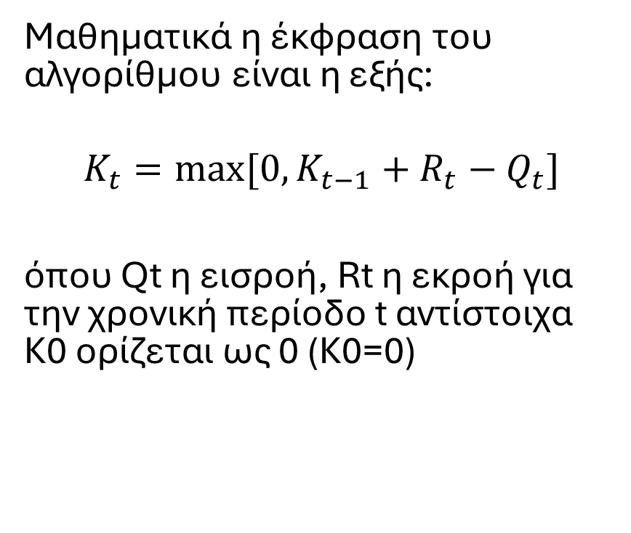
Μέθοδος Sequent Peak
Αν η τιμή Κt είναι μηδέν μετά τον πρώτο κύκλο υπολογισμών τότε δεν είναι απαραίτητος ο δεύτερος κύκλος.
Αυτό συμβαίνει όταν η κρίσιμη περίοδος περιέχεται στον πρώτο κύκλο.
Μετά από μία χρονική περίοδο t όπου η τιμή Κt είναι ακριβώς ίδια με την αντίστοιχη περίοδο του πρώτου κύκλου, τότε επίσης οι υπολογισμοί διακόπτονται.
Μαθηματικά η έκφραση του αλγορίθμου είναι η εξής:
$$K_{t}=max⁡[0,K_{t−1}+R_{t}−Q_{t}]$$
όπου Qt η εισροή, Rt η εκροή για την χρονική περίοδο t αντίστοιχα Κ0 ορίζεται ως 0 (Κ0=0)

Slide 5
Περίοδος | Ζήτηση | Εισροή | Έλλειμμα | Έλλειμμα
t | R(t) | Q(t) | K(t-1) | K(t)
1 | 6 | 6.00 | - | -
2 | 6 | 4.00 | - | 2.00
3 | 6 | 6.00 | 2.00 | 2.00
4 | 6 | 7.00 | 2.00 | 1.00
5 | 6 | 3.00 | 1.00 | 4.00
6 | 6 | 1.00 | 4.00 | 9.00
7 | 6 | 3.00 | 9.00 | 12.00
8 | 6 | 3.00 | 12.00 | 15.00
9 | 6 | 6.00 | 15.00 | 15.00
10 | 6 | 8.00 | 15.00 | 13.00
11 | 6 | 7.00 | 13.00 | 12.00
12 | 6 | 6.00 | 12.00 | 12.00
13 | 6 | 7.00 | 12.00 | 11.00
14 | 6 | 6.00 | 11.00 | 11.00

Slide 6
Εργασία
Για την περιοχή του Τυμπακίου Κρήτης δίνονται παρατηρήσεις βροχής, θερμοκρασίας και εξάτμισης pan για την περίοδο 9/1977 ως 8/1996. Για την περίοδο αυτή, η χρονοσειρά εξάτμισης έχει κενά (οι ελλιπείς καταγραφές σημειώνονται με την τιμή -999.99). Στην περιοχή θεωρούμε θερμοκηπιακή καλλιέργεια ντομάτας έκτασης ενός στρέμματος, πυκνότητα φύτευσης 2 φυτά ανά m2 και ανάγκες άρδευσης 60 L/φυτο/μήνα. Η καλλιεργητική περίοδος είναι Οκτώβριος με Μάρτιο. Στο οικόπεδο του θερμοκηπίου υπάρχει ελεύθερη επιφάνεια 100 m² η οποία μπορεί να διατεθεί για την κατασκευή ανοιχτής δεξαμενής όμβριων υδάτων. Ζητείται η απάντηση των παρακάτω ερωτήματα σε υπολογιστικό φύλλο excel και η σύνταξη της αντίστοιχης αναφοράς.

Slide 7
1. Υπολογίστε την δυνητική εξατμισοδιαπνοή με τη σχέση Blaney & Criddle. Υπολογίστε τον συντελεστή συσχέτισης (R2) των τιμών που βρέθηκαν σε σχέση με τις τιμές της μετρημένης εξάτμισης pan. Συμπληρώστε τη χρονοσειρά με βάση την εξίσωση που προκύπτει μεταξύ των δύο μεταβλητών με τη μέθοδο της γραμμικής παλινδρόμησης.
2. Υπολογίστε τον όγκο βροχόπτωσης που δέχεται μηνιαία η επιφάνεια (στέγη) του θερμοκηπίου.
3. Υπολογίστε τον όγκο ύδατος που δύναται να εξατμιστεί μηνιαία από την ελεύθερη επιφάνεια δεξαμενής (θεωρώντας ότι μπορεί να καλύψει πλήρως την ελεύθερη επιφάνεια του οικοπέδου).
4. Υπολογίστε τις μηνιαίες αρδευτικές ανάγκες του θερμοκηπίου.
5. Υπολογίστε το ύψος της δεξαμενής που απαιτείται να κατασκευαστεί (θεωρώντας ότι μπορεί να καλύψει πλήρως την ελεύθερη επιφάνεια του οικοπέδου) για να καλύψει χωρίς καμία αστοχία το 30% των αρδευτικών αναγκών του θερμοκηπίου.
6. Αν το μέγιστο επιτρεπόμενο ύψος δεξαμενής είναι 3 m, ποιο είναι το μέγιστο ποσοστό των απαιτήσεων άρδευσης που μπορεί να επιτευχθεί;
7. Αν δεν υπάρχει όριο ύψους, ποιο είναι το μέγιστο ποσοστό κάλυψης των απαιτήσεων που μπορεί να επιτευχθεί;
8. Υπολογίστε ξανά το ύψος της δεξαμενής που απαιτείται για κάλυψη του 30% των αρδευτικών αναγκών, αν θεωρηθεί ότι πάνω από αυτήν εγκαθίσταται κατάλληλη υπερκατασκευή που ελαττώνει την εξάτμιση κατά 50%. Ποιο είναι σε αυτή την περίπτωση το ποσοστό των αναγκών που μπορεί να καλυφθεί με μέγιστο ύψος 3 m

